Slide 1
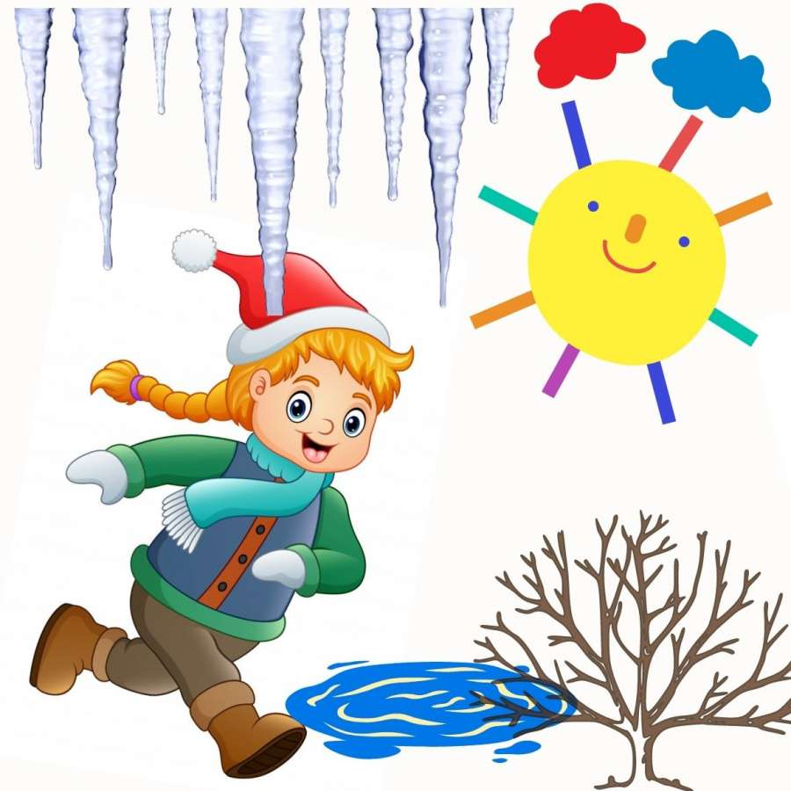
«Азбука безопасности
в весеннее время»

Slide 2
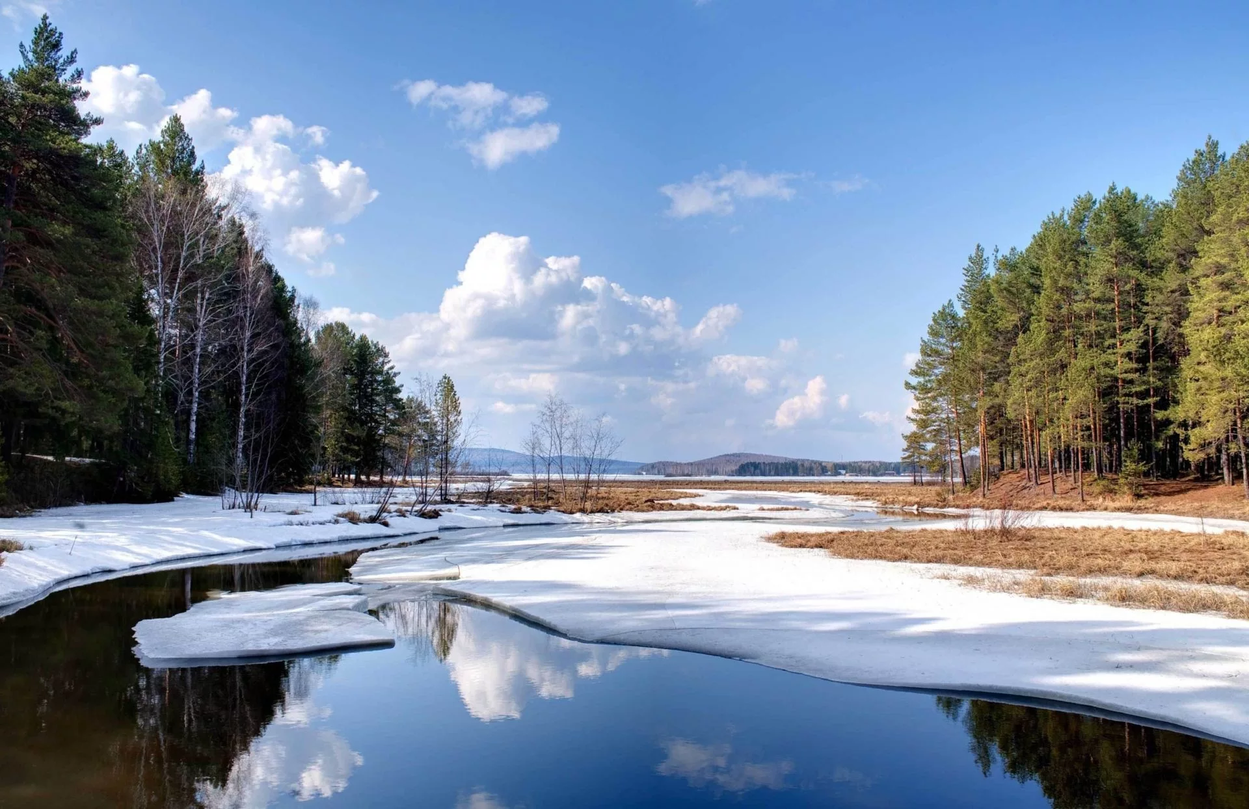
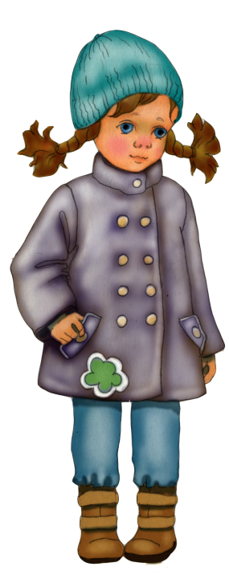

Slide 3
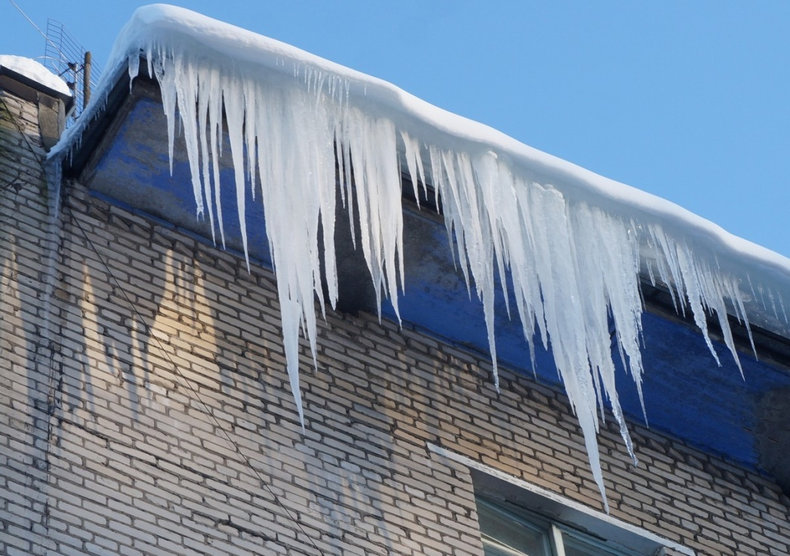
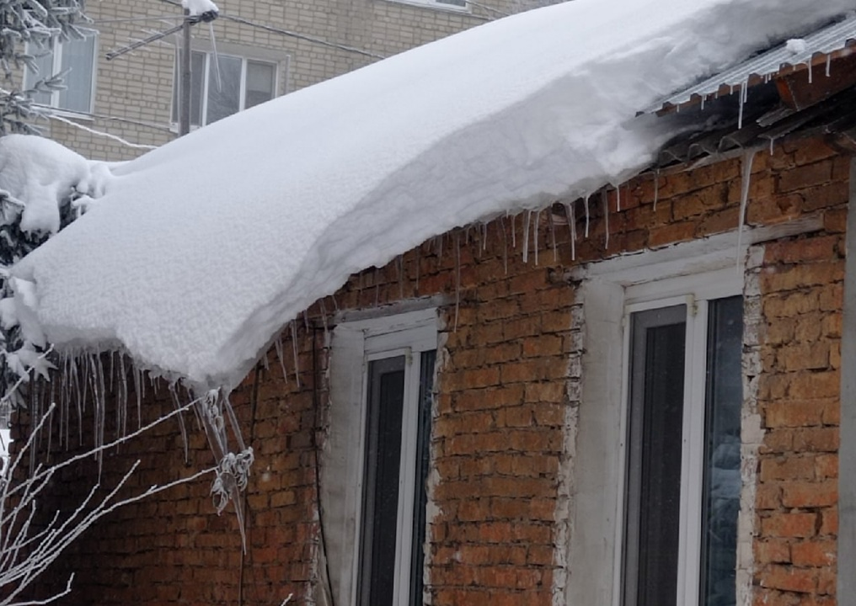
Правило №1

Slide 4
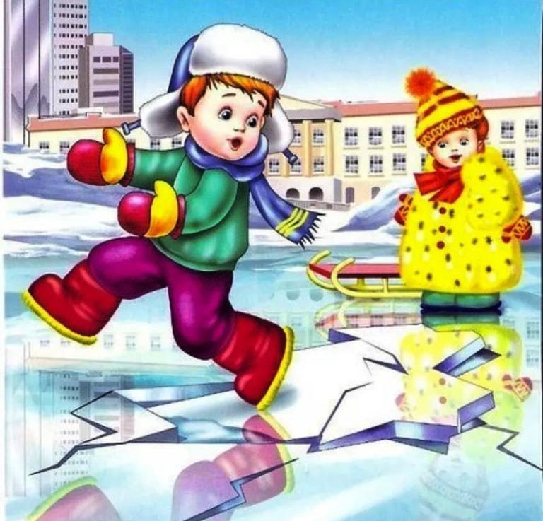
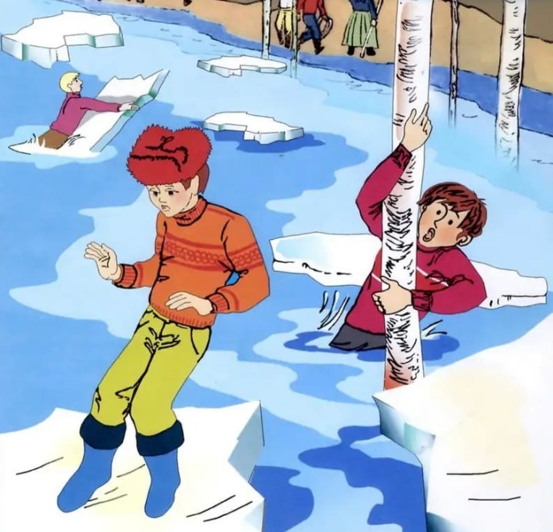
Правило №2

Slide 5
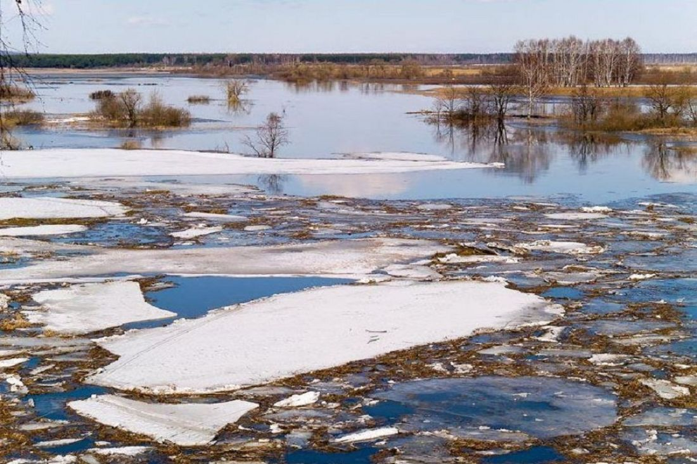
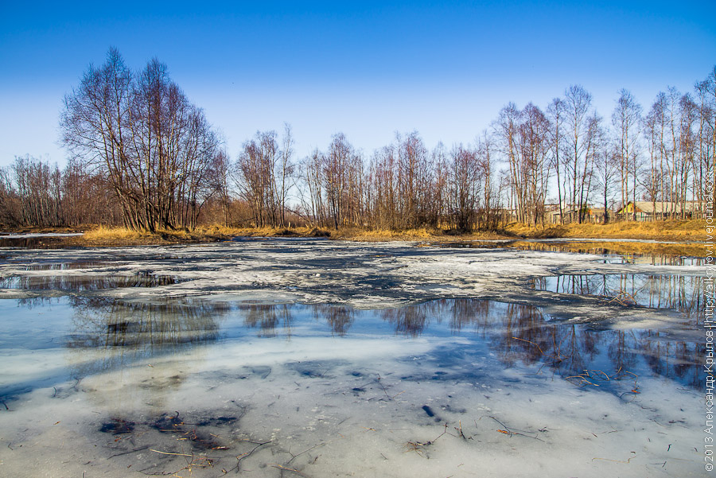
Правило №3

Slide 6
Правило №4

Slide 7
Правило №5

Slide 8
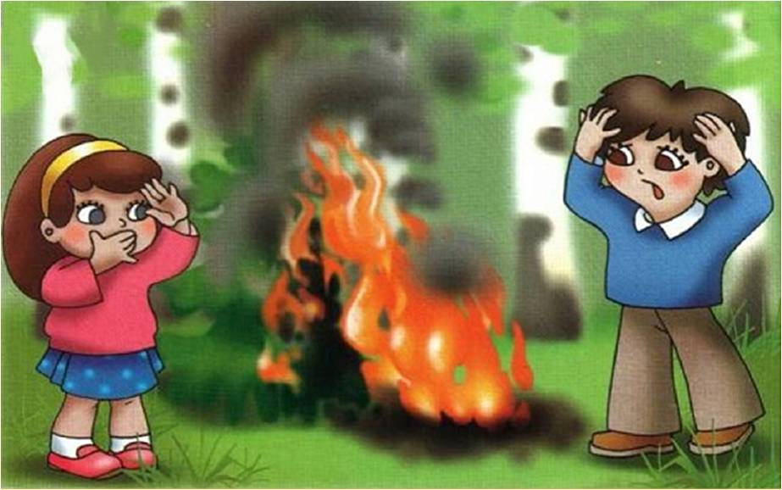
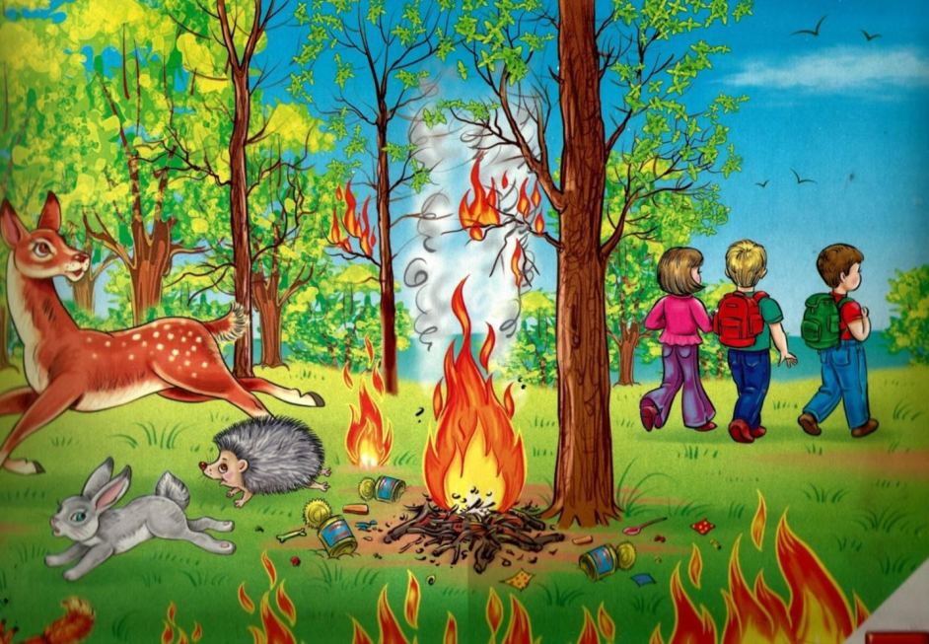
Правило №6

Slide 9
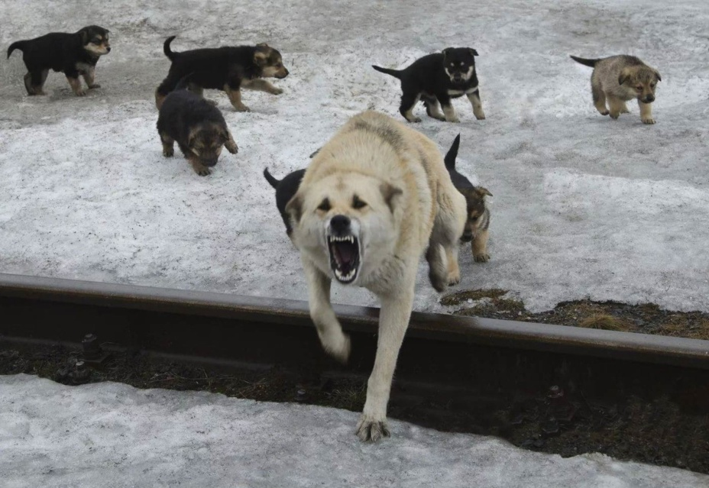
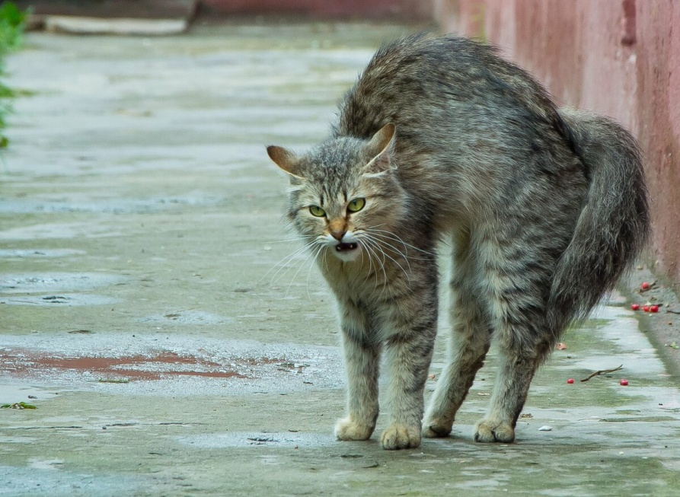
Правило №7

Slide 10
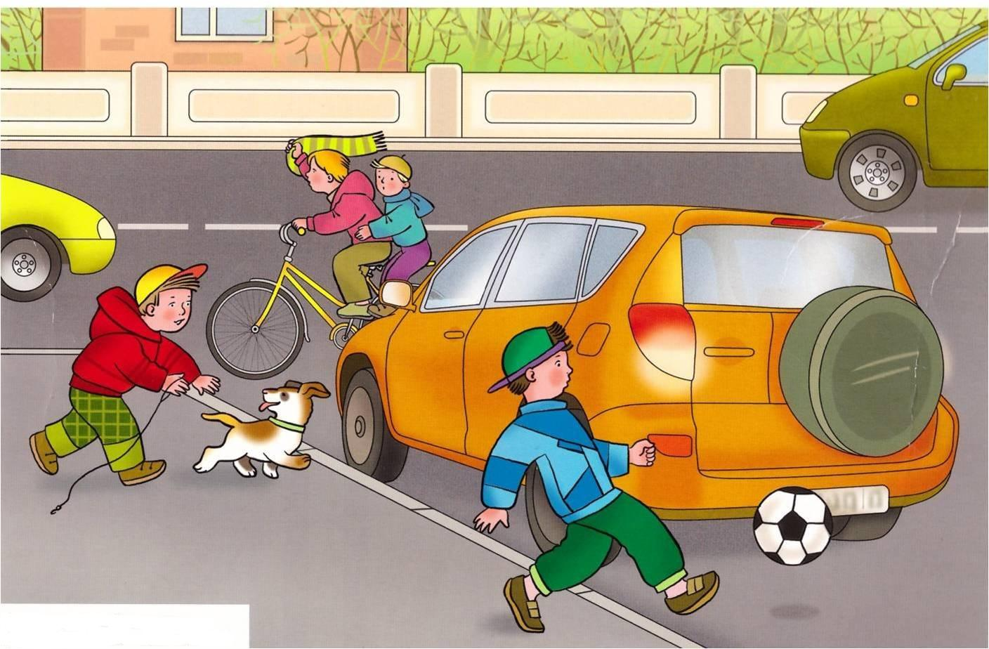
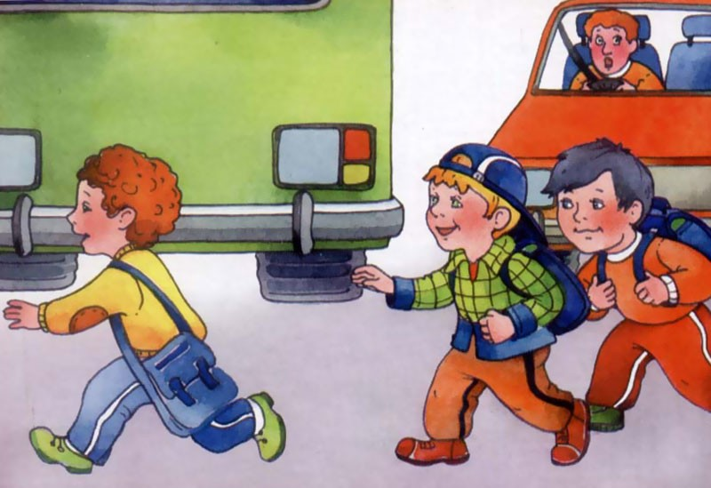
Правило №7

Slide 11
Берегите себя!

Slide 12
Используемые источники:
https://for-teacher.ru/edu/data/img/pic-023ihgi4se-001.jpg фон
https://detsad166.ru/upload/information_system_15/3/2/2/item_3222/item_3222.jpg весна
https://psihoman.ru/uploads/posts/2022-08/1659959252_9.jpg сосульки
https://saratov24.tv/upload/iblock/d9c/d9c4616b65660b082ad11c23d5a881d2.jpg сход снега
https://sun9-87.userapi.com/impg/6mhtk_AwD3TSJMC7zVf-bppwi9eFrqCFQK4NOA/BKV7e9rL0mo.jpg?size=792x762&quality=96&sign=c06dd2c297cd07321cbf07459c936e77&c_uniq_tag=2ehXDwFmeabhmSyNaeyoPioFoWIt0fKSj524WWg8rBg&type=album дети на льду
https://ufads252umka.edu-rb.ru/files/news/f8f3bbd465.jpg лёд треснул
https://cdn5.imgbb.ru/user/72/727876/353812d22387a63110506e608de2a0aa.jpg дети
https://rused.ru/irk-mdou183/wp-content/uploads/sites/18/2021/04/IMG-20190912-WA0002.jpg дети
https://ravta.ru/upload/iblock/e5b/e5b4728e18d1110f53d6f1ba90735a29.png девочка
https://penzavzglyad.ru/images/uploads/534c3ec8b582af9a4043cd193e2ef37b.jpg половодье
https://ic.pics.livejournal.com/alkrylov/23585211/204328/204328_original.jpg половодье
https://upload2.schoolrm.ru/resize_cache/2313601/c3bed4c46e3bebf9034448fed65e7b8e/iblock/cdd/cddbc895713906dc2b069d6f863806e0/11.jpg костёр
https://lh6.googleusercontent.com/DhlLU6AG2nTgI3rTerIye8o1AR4mYUBo8fWwZ-r1IAhFEcncJ-wy3y-k95ZZ44V50LggE6gCm93gIFolhMpEX_HkF6guyVzen-ITRUh-QAjKlOv1NmLLPnyxH-w2NS70Pa_sUT_RAPqAWpRpVA костёр в лесу
https://www.hibiny.com/images/news/2023/283625/b002d5cea46b9c733aa7024a46371ae4.jpg бродячие животные
https://chudo-prirody.com/uploads/posts/2021-08/1628908736_174-p-besporodnie-koshki-foto-202.jpg кошка
https://i.mycdn.me/i?r=AzEPZsRbOZEKgBhR0XGMT1Rk--6kH3DJ16jRqZ5BG7BOOqaKTM5SRkZCeTgDn6uOyic дети на дороге
https://kartinkin.net/uploads/posts/2022-03/1646320511_68-kartinkin-net-p-bezopasnost-na-doroge-kartinki-73.jpg дети на дороге
https://avatars.mds.yandex.net/get-mpic/5345452/img_id5860528268946420945.jpeg/orig девочка
https://sun6-23.userapi.com/impg/3dl2mE00PbjxASe2ZSKjY3opL0jCExa0vKDZLA/dTvH9EvIvsE.jpg?crop=0.063,0,0.874,1&size=0x400&quality=95&sign=be5eaa93d3392b73b6f264b902579179 дети

